Slide 1
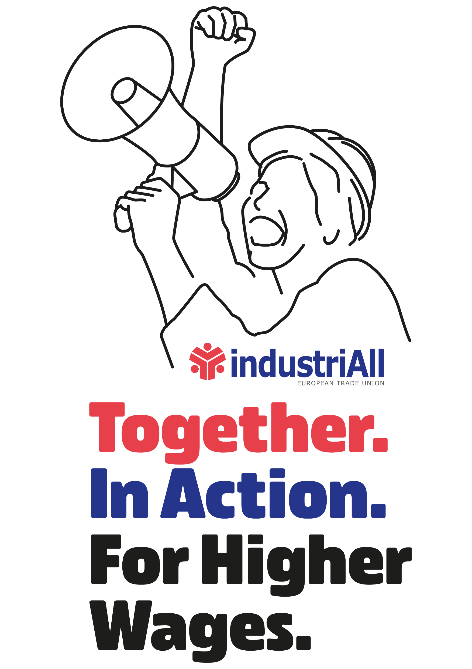
Die Antwort von industriAll Europe auf die Explosion der Lebenshaltungskosten
IndustriAll Europe und ihre Mitgliedsorganisationen bündeln ihre Kräfte, um in einer europaweiten Kampagne gemeinsame Forderungen zu erheben

Slide 2
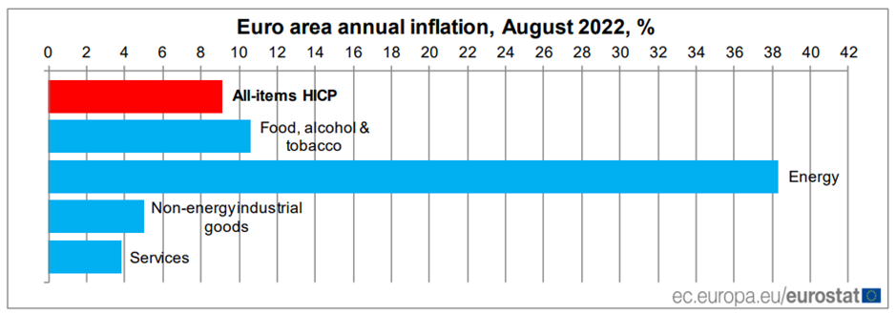
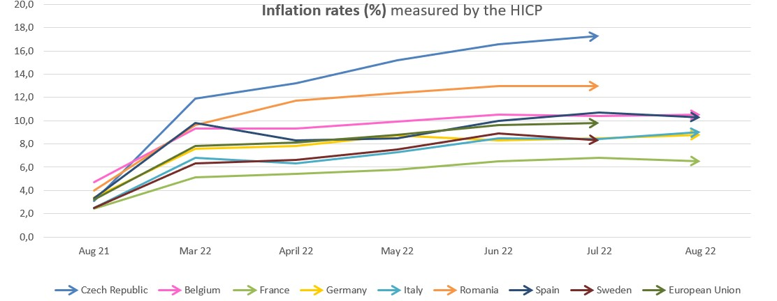
Die Inflation steigt weiter (hauptsächlich angetrieben durch Energiepreise, nicht Löhne)
August 2022:
Inflation Eurozone: 9.1%
(September: 10%)
EU-Inflation: 9.8%

Slide 3
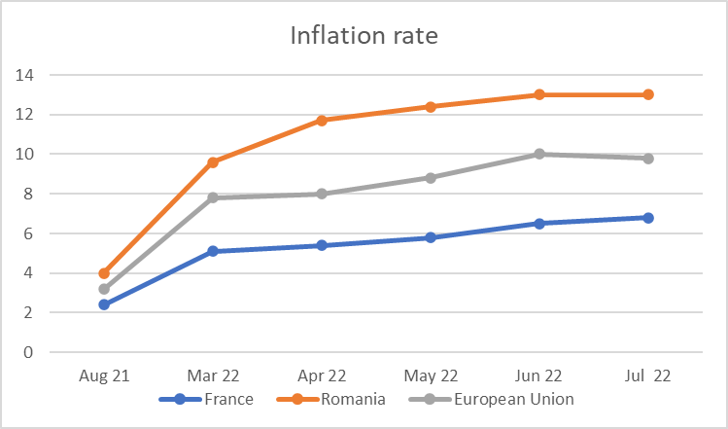
Lohnpolitik ist nicht genug! Wir brauchen Anti-Krisenmaßnahmen(keine Sparpolitik)!
Energie ist der Haupttreiber der Inflation, aber die Politik muss reagieren, um die Inflation einzudämmen oder zu senken:
Frankreich: “bouclier tarifaire”, Einfrieren der Gaspreise auf den Stand von Oktober 2021 (allerdings mit untragbar hohen Kosten für den Staat in Höhe von 24 Mrd. EUR), um die Inflation zu bremsen und die Haushalte zu schützen.
Rumänien: importierte Inflation (angeheizt durch übermäßige Importe) + Maßnahmen nur für die Schwächsten
EU: die Entscheidung der EZB, die Zinssätze zu erhöhen, lässt die Alarmglocken der Sparpolitik läuten (das wird die energiepreisbedingte Inflation nicht verringern, sondern eine Rezession verursachen)

Slide 4
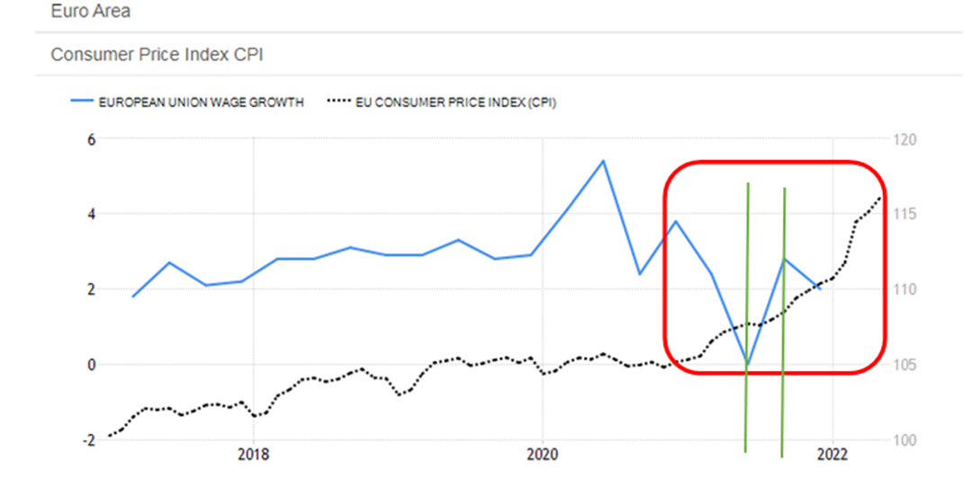
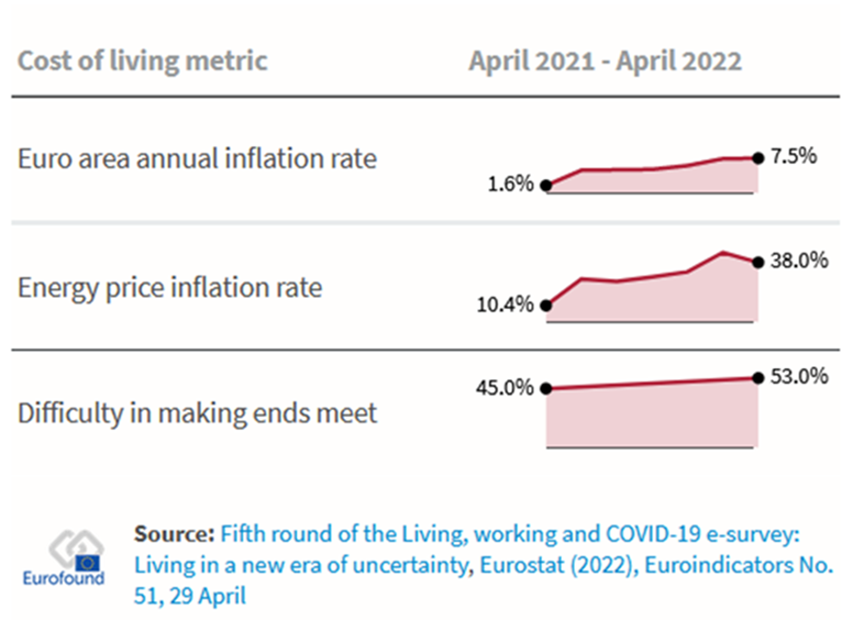
Die Löhne sinken Kaufkraft wird ausgehöhlt Armut trotz Erwerbs-tätigkeit nimmt zu
Mehr als die Hälfte (53 %) der Haushalte in der EU hat Schwierigkeiten, über die Runden zu kommen (Eurofound-Studie).
Die Reallöhne sinken, während die Preise in die Höhe schnellen.
Wir bewegen uns von einer Kampagne zum Thema Löhne hin zu einer Kampagne zu den Themen Explosion der Lebenshaltungskosten und Sicherung der Beschäftigung.
Die Erholung hängt auch von der Sicherstellung der Nachfrage ab (einige Unternehmen stellen die Produktion nicht nur wegen der Energiepreise, sondern auch wegen der geringen Nachfrage ein).

Slide 5
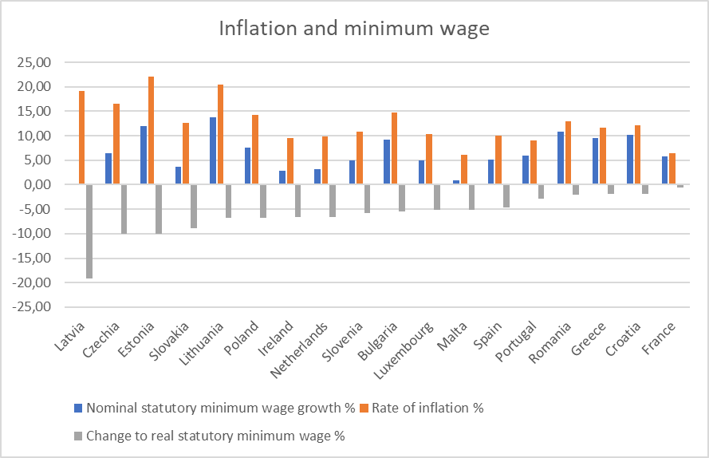
Gefahr eines dramatischen Anstiegs der Armut: Rekordverlust des Wertes des gesetzlichen Mindestlohns
Stärkster Rückgang der realen Mindestlöhne in diesem Jahrhundert: Die Löhne der am schlechtesten bezahlten Beschäftigten in Europa sind in diesem Jahr um bis zu 19 % gesunken (da die Inflation viel höher ist als die ML-Erhöhungen, was zu einer Lohnkürzung führt!).
Es ist erst das zweite Mal seit dem Jahr 2000, dass das Wachstum der realen Mindestlöhne unter Null gefallen ist und dieser Einschnitt ist wesentlich höher - auf dem Höhepunkt der Sparmaßnahmen im Jahr 2012 betrug das reale Mindestlohnwachstum -0,7 % (der Durchschnitt heute liegt bei -5%).
Die realen gesetzlichen Mindestlöhne sind seit letztem Sommer in Lettland (-19 %), Tschechien und Estland (-10 %) sowie der Slowakei (-8 %) am stärksten gesunken.

Slide 6
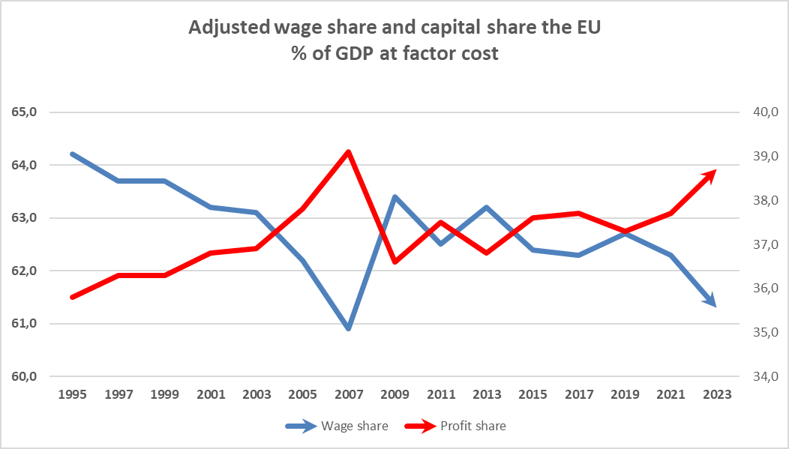
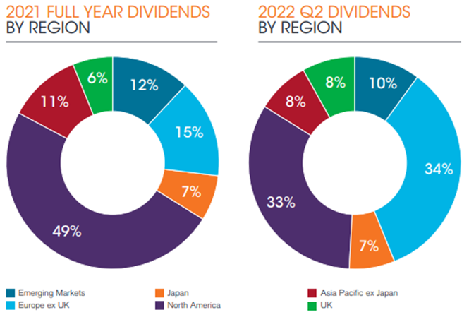
Die Beschäftigten brauchen eine Lohnerhöhung und große Unternehmen können sich das auch leisten!
Rekordgewinne in einigen Branchen: Energie, Stahl, Pharmazie, Automobil …
Die Reallöhne schrumpfen, während die Dividendenausschüttungen schneller steigen als die Inflation. Die Dividendenausschüttungen lagen im zweiten Quartal dieses Jahres um 15,5 % höher als im gleichen Quartal des Vorpandemiejahres 2019.
Europäische und britische Unternehmen waren die Haupttriebkräfte des weltweiten Dividendenwachstums im zweiten Quartal. Europäische Unternehmen haben ihre Ausschüttung an die Aktionäre im Vergleich zum Vorjahr um 28,7% in Euro erhöht.

Slide 7
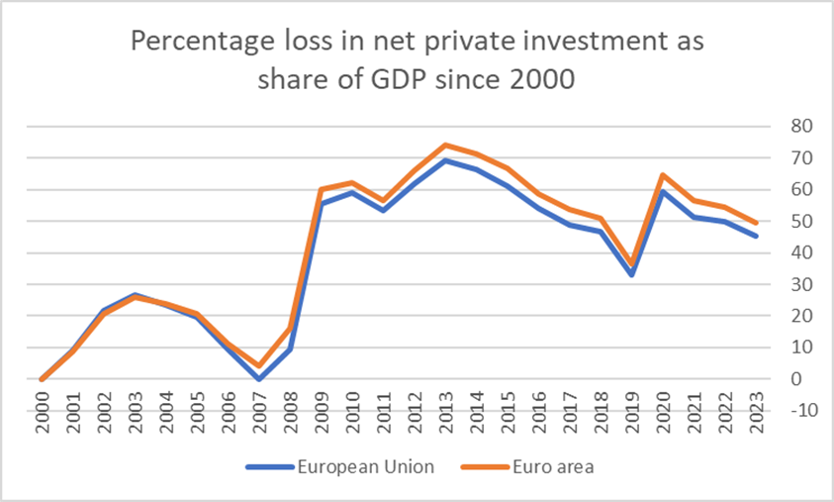
Die Gewinne fließen nicht in Investitionen, sondern in die Taschen der Aktionäre! Wir brauchen dringend eine Umverteilung durch gerechte Besteuerung, Branchentarifver-handlungen und Lohnerhöhungen!

Slide 8
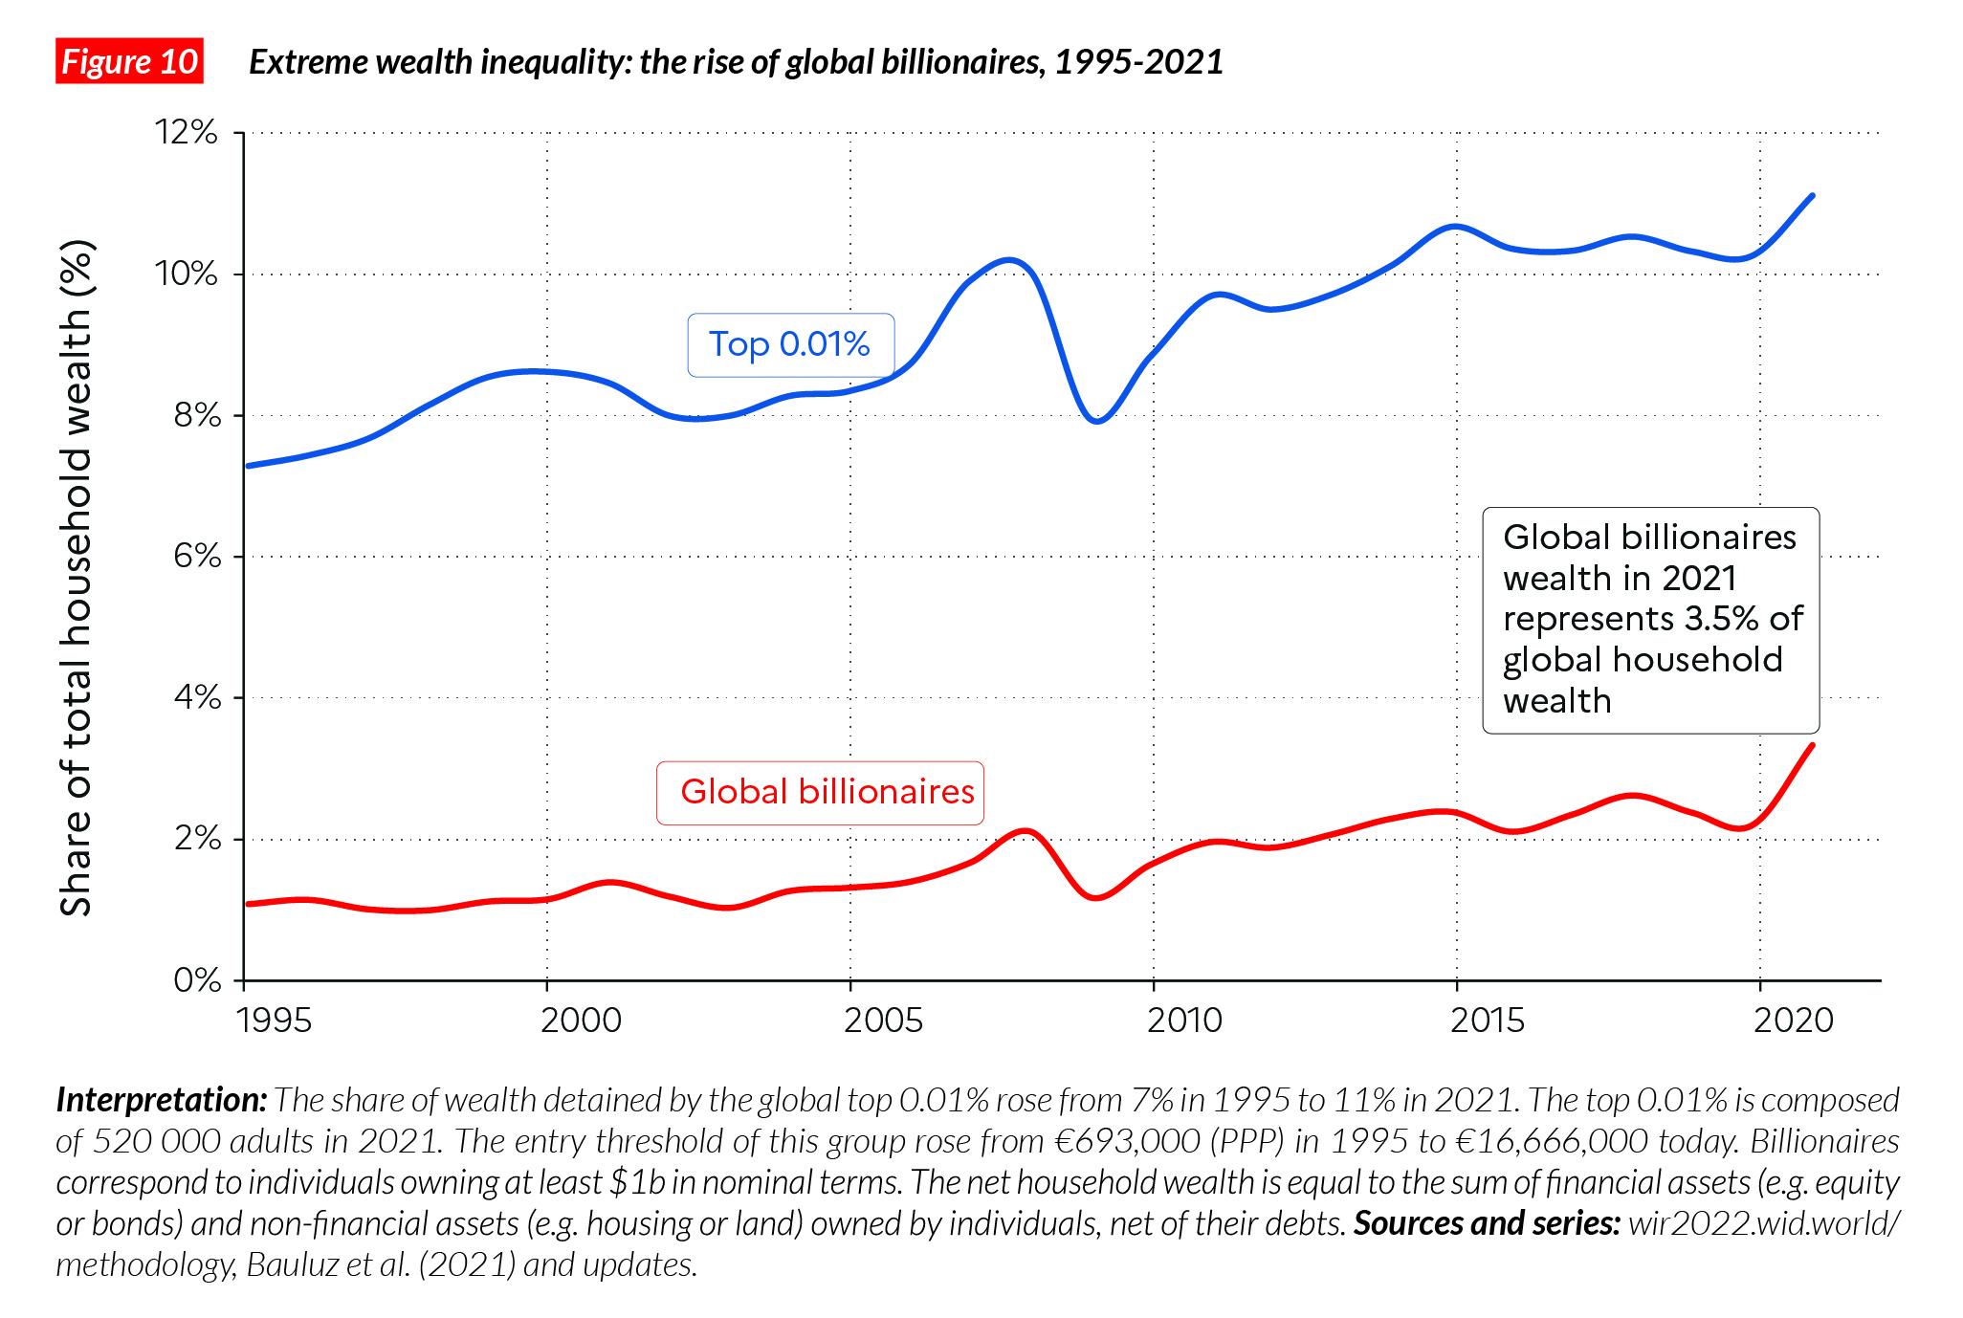
Umverteilungskrise: Explosion der Ungleichheit geht weiter! Wir brauchen eine gerechtere Besteuerung und Branchentarifverhandlungen für eine gerechtere Umverteilung!
Globale Vermögensungleichheit stieg während der Pandemie.
Zahl der Superreichen stieg um ein Fünftel (2021 laut Credit Suisse Global 21% mehr Menschen mit einem Vermögen von 100 Millionen Dollar); mehr als 1000 Menschen allein in Deutschland.
Ungleichheit auch bei Anti-Krisenmaßnahmen, was die Gefahr birgt, dass sich die wirtschaftliche Kluft in Europa vergrößert: Länder mit größerem fiskalischen Spielraum werden weiterhin Geld pumpen können, während Länder mit fiskalischen Zwängen dies nicht tun werden→ Erforderliche Reform der wirtschaftspolitischen Steuerung

Slide 9
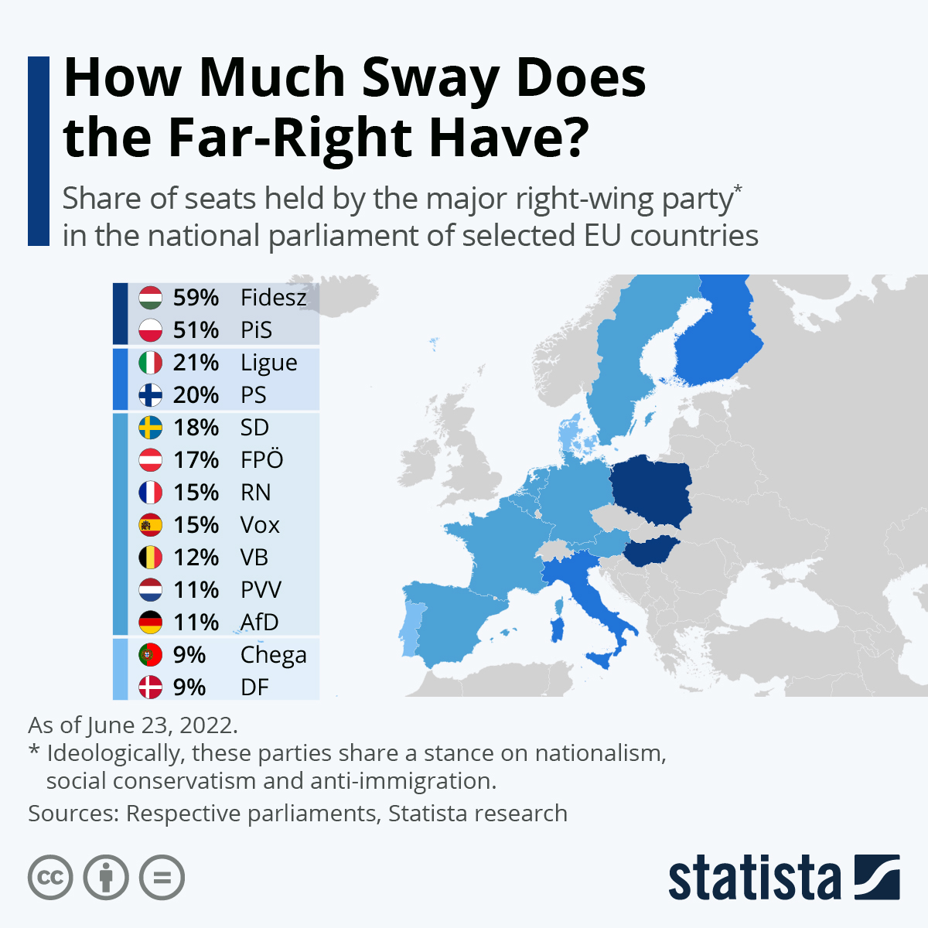
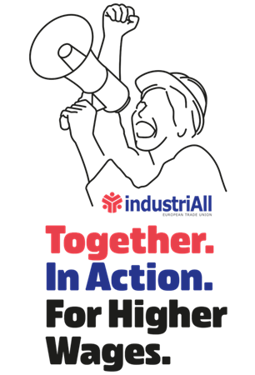
Gefahr von sozialen Unruhen und dem Aufstieg rechtsextremer Parteien! Gering- und Mittelverdiener werden ausgepresst. Ungleichheit ist spürbar und wird bei Wahlen thematisiert(Die Wähler*innen werden von den einfachen Antworten der extremen Rechten angezogen.) Wir dürfen ihnen nicht die Bühne überlassen! Wir müssen mobilisieren “Gemeinsam. Handeln. Für höhere Löhne!”
September 2022 YouGov- Umfrage:
Mehrheiten in ganz Europa sind besorgt über soziale Unruhen aufgrund der Lebenshaltungskostenkrise (57 % im Vereinigten Königreich, 75 % in Polen).
In Frankreich und Polen kommt nur 1 von 20 mit den steigenden Preisen zurecht.
Jeder Fünfte im Vereinigten Königreich, in Frankreich und Polen verwendet seine Ersparnisse, um seine Rechnungen zu bezahlen, und jeder Zehnte lässt Mahlzeiten ausfallen.

Slide 10
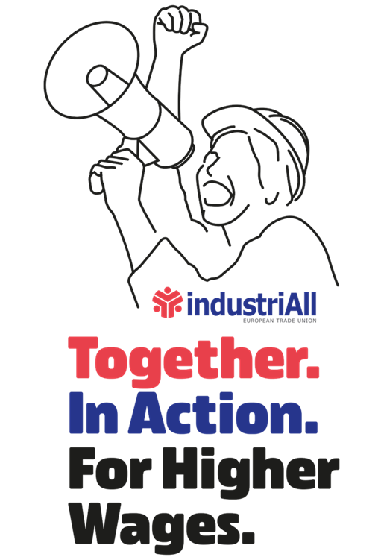
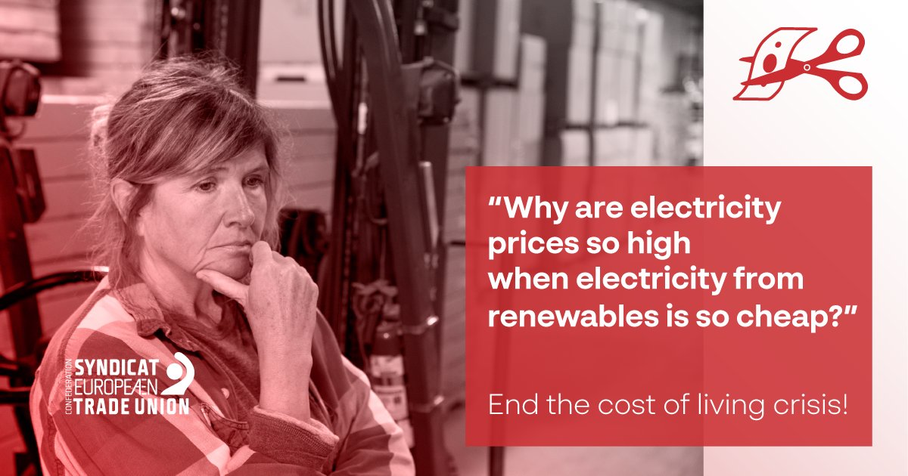
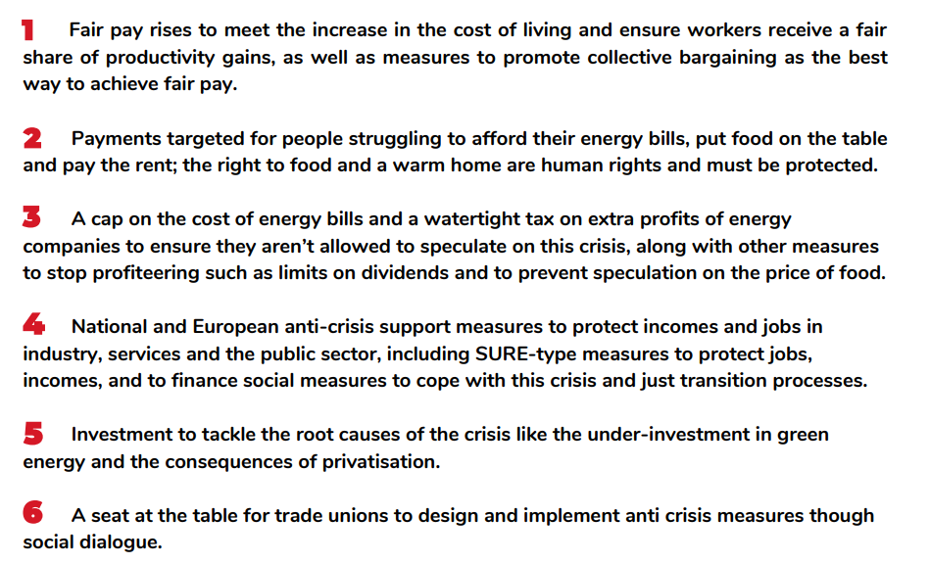
EGB: 6 Punkte-Plan Die Explosion der Lebenshaltungskosten beenden: Löhne erhöhen, Gewinne besteuern, in die Zukunft investieren!
Die Gewerkschafts-bewegung in Europa steht voll und ganz hinter dieser Kampagne. Gemeinsam sind wir stärker!

Slide 11
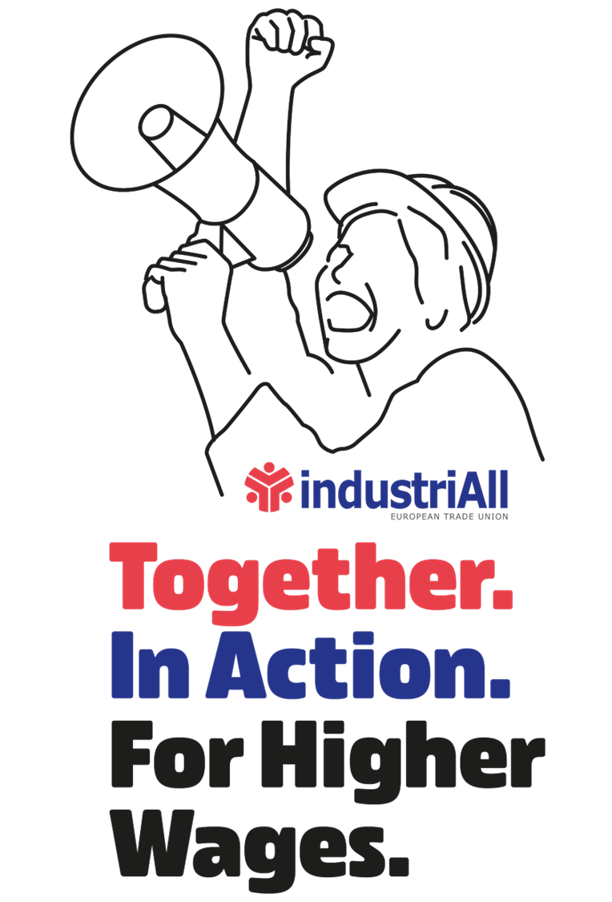
IndustriAll Europe und ihre Mitgliedsorganisationen mobilisieren: Gemeinsam. Handeln. Für höhere Löhne
Schlüsselbotschaften der Kampagne (organisiert in 3 thematischen Wochen):
Die Beschäftigten brauchen eine Lohnerhöhung und große Unternehmen können sich das leisten!
Inflation ist nicht lohngetrieben!
Die Beschäftigten brauchen eine stabile Kaufkraft und Anti-Krisenmaßnahmen, keine Sparmaßnahmen!
Zentrale Forderungen zur Bewältigung der Lebenshaltungskostenkrise (aus bereits verabschiedeten Positionspapieren):
höhere Löhne (die Löhne sollten sich im Einklang mit der Inflation, dem Preisanstieg und den Produktivitätsgewinnen entwickeln)
Maßnahmen zur Bekämpfung der steigenden Energiepreise, die die Inflation anheizen und Arbeitsplätze bedrohen (Energiebedarf)
gerechtere Besteuerung (Besteuerung von Gewinnmitnahmen und übermäßigen Gewinnen, Vereinbarung einer Mindestkörperschaftssteuer usw.)
Unterstützung für Arbeitnehmer*innen, die von der Explosion der Lebenshaltungskosten betroffen sind
SURE 2.0 (um Kurzarbeit und Fort- und Weiterbildung und die Versetzung/ gezielte Umsetzung von Arbeitnehmer*innen im Rahmen des doppelten Strukturwandels abzudecken)
Aufbau, Wiederaufbau und Stärkung der Branchentarifverhandlungen auf nationaler Ebene.

Slide 12
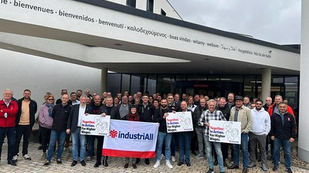
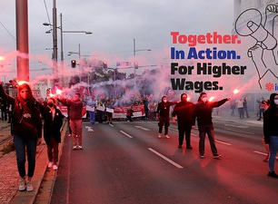
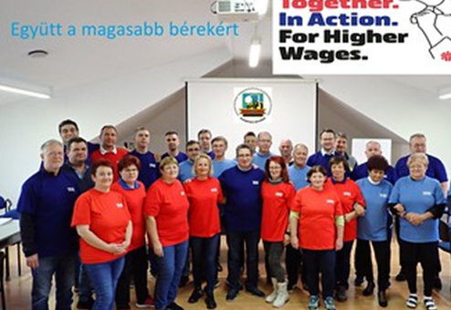
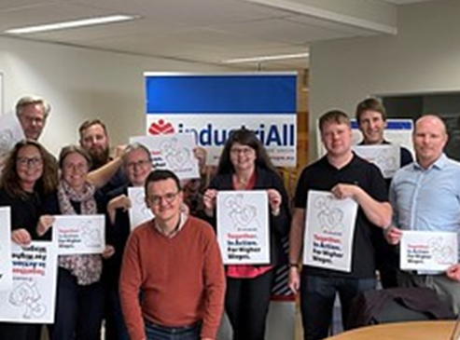
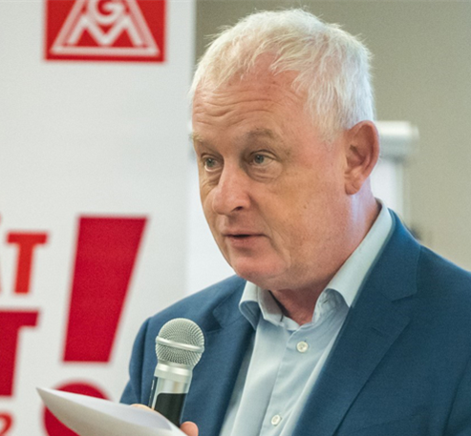
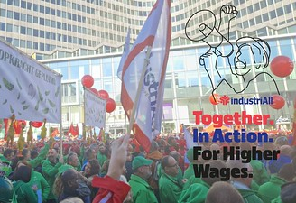
Zunehmender Druck von Süden nach Norden und von Osten nach Westen Die Mitgliedsorganisationen von industriAll Europe drängen auf kräftige Lohnerhöhungen! Gemeinsam. Handeln. Für höhere Löhne!
In Österreich fordern PRO-GE und GPA 10,6 % (Metallsektor). Am 17. September gingen 30.000 Menschen auf die Straße und forderten höhere Löhne und Anti-Krisenmaßnahmen.
In den Niederlanden erreichte FNV 11%.
In Belgien mobilisierten die Gewerkschaften am 21. September 20.000 Menschen, die Maßnahmen gegen die Energiepreise und höhere Löhne forderten. Für den 9. November (und vielleicht schon vorher) ist ein Generalstreik geplant.
Deutschland: IGM fordert 8% Lohnerhöhung (industriAll Europe war beim Start der Tarifverhandlungsrunde in NRW dabei)
Frankreich: Kundgebung von CGT und NRO am 29. September + Streik der CGT- Energiegewerkschaften am 13. September

Slide 13
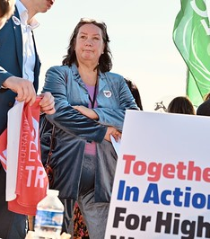
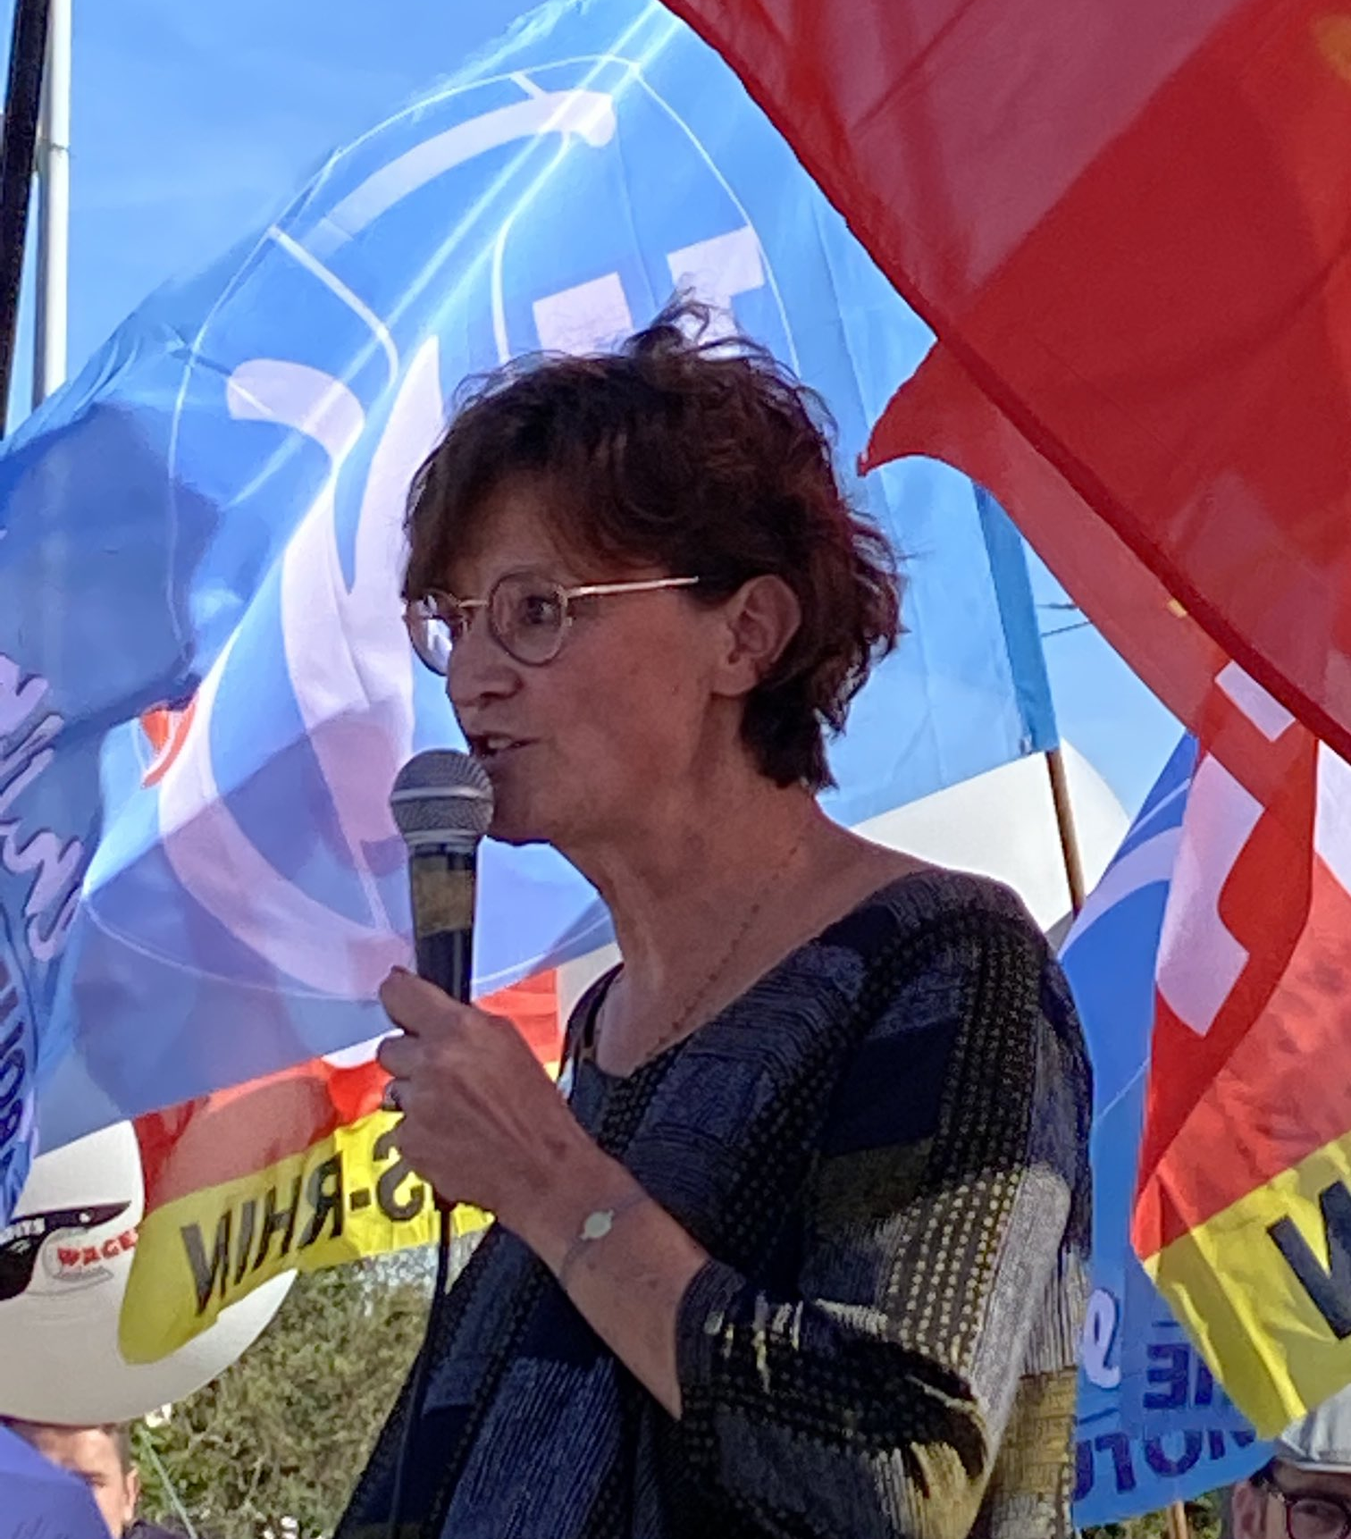
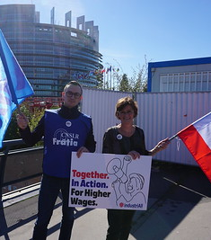
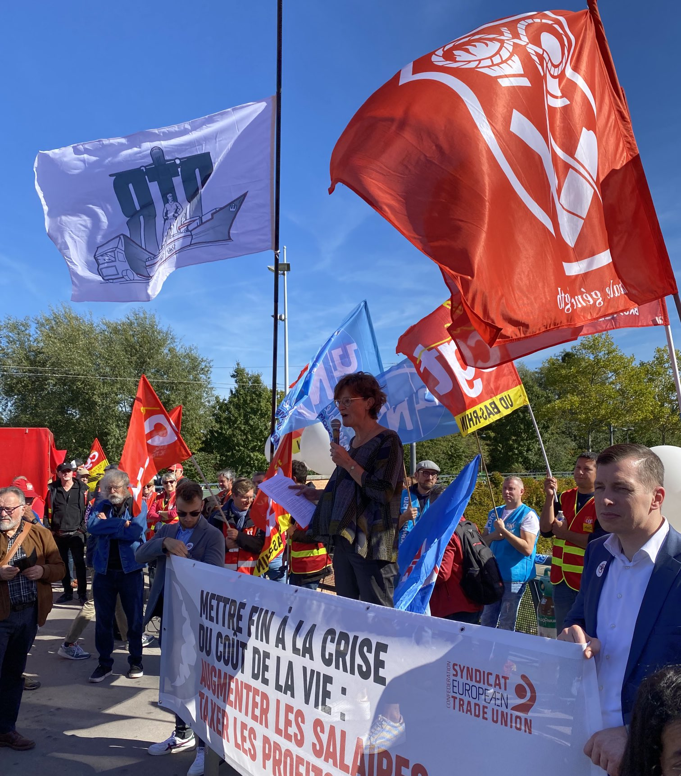
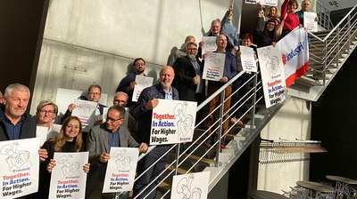
Official launch of the ‘Together. In Action. For Higher Wages.’ campaign on 3 October at CBSP
Participation at ETUC demonstration in Strasbourg in front of the European Parliament
Good pick up by MEPs + Letter sent to European Commission, Parliament and Council to ask for meetings to inform about the campaign and increase the pressure at European level

Slide 14
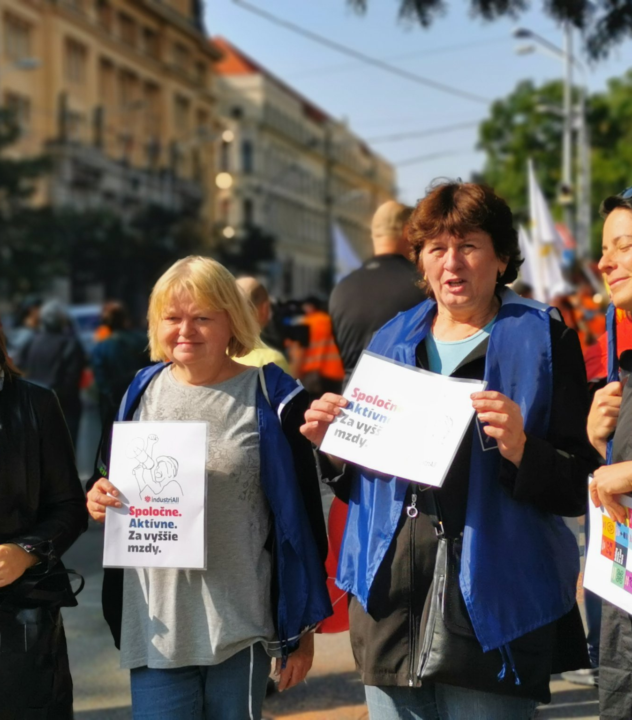
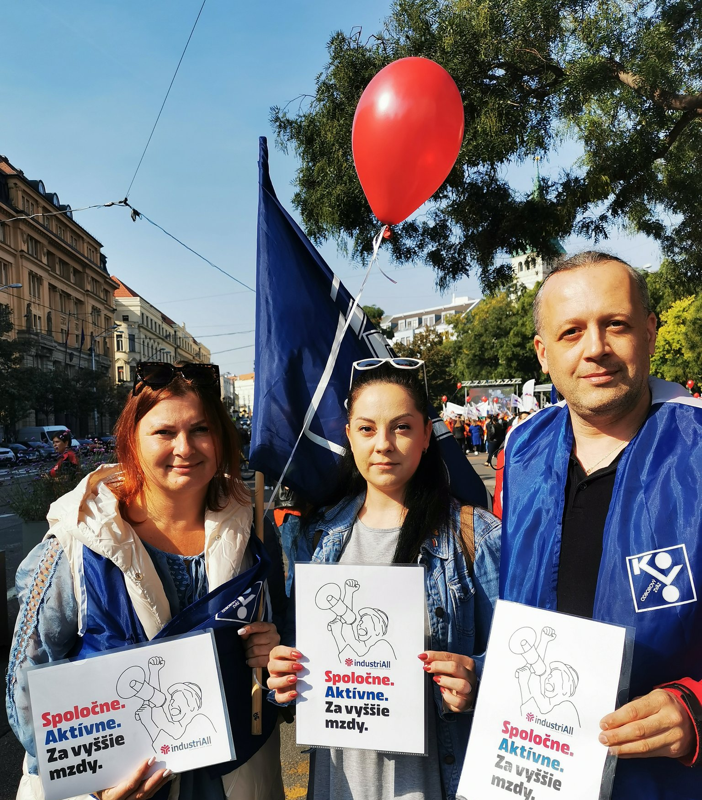
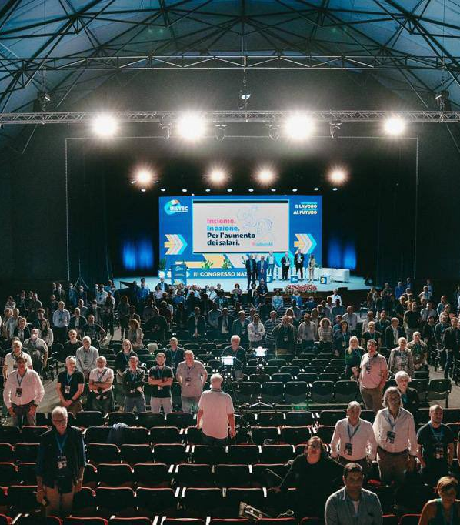
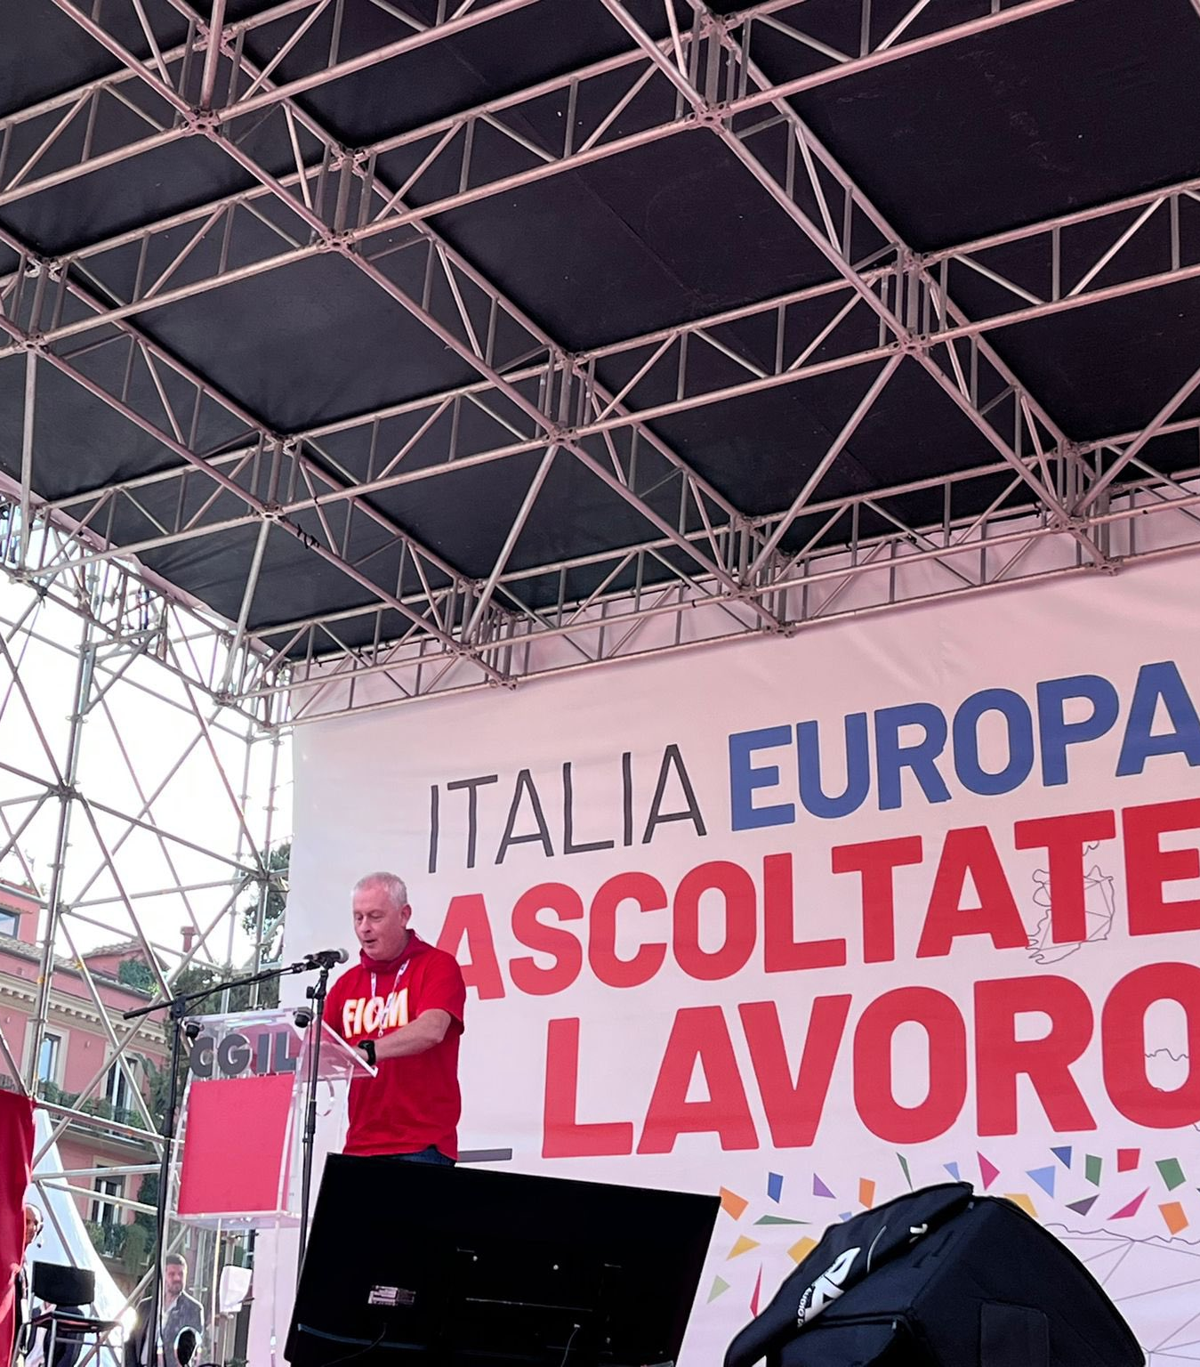
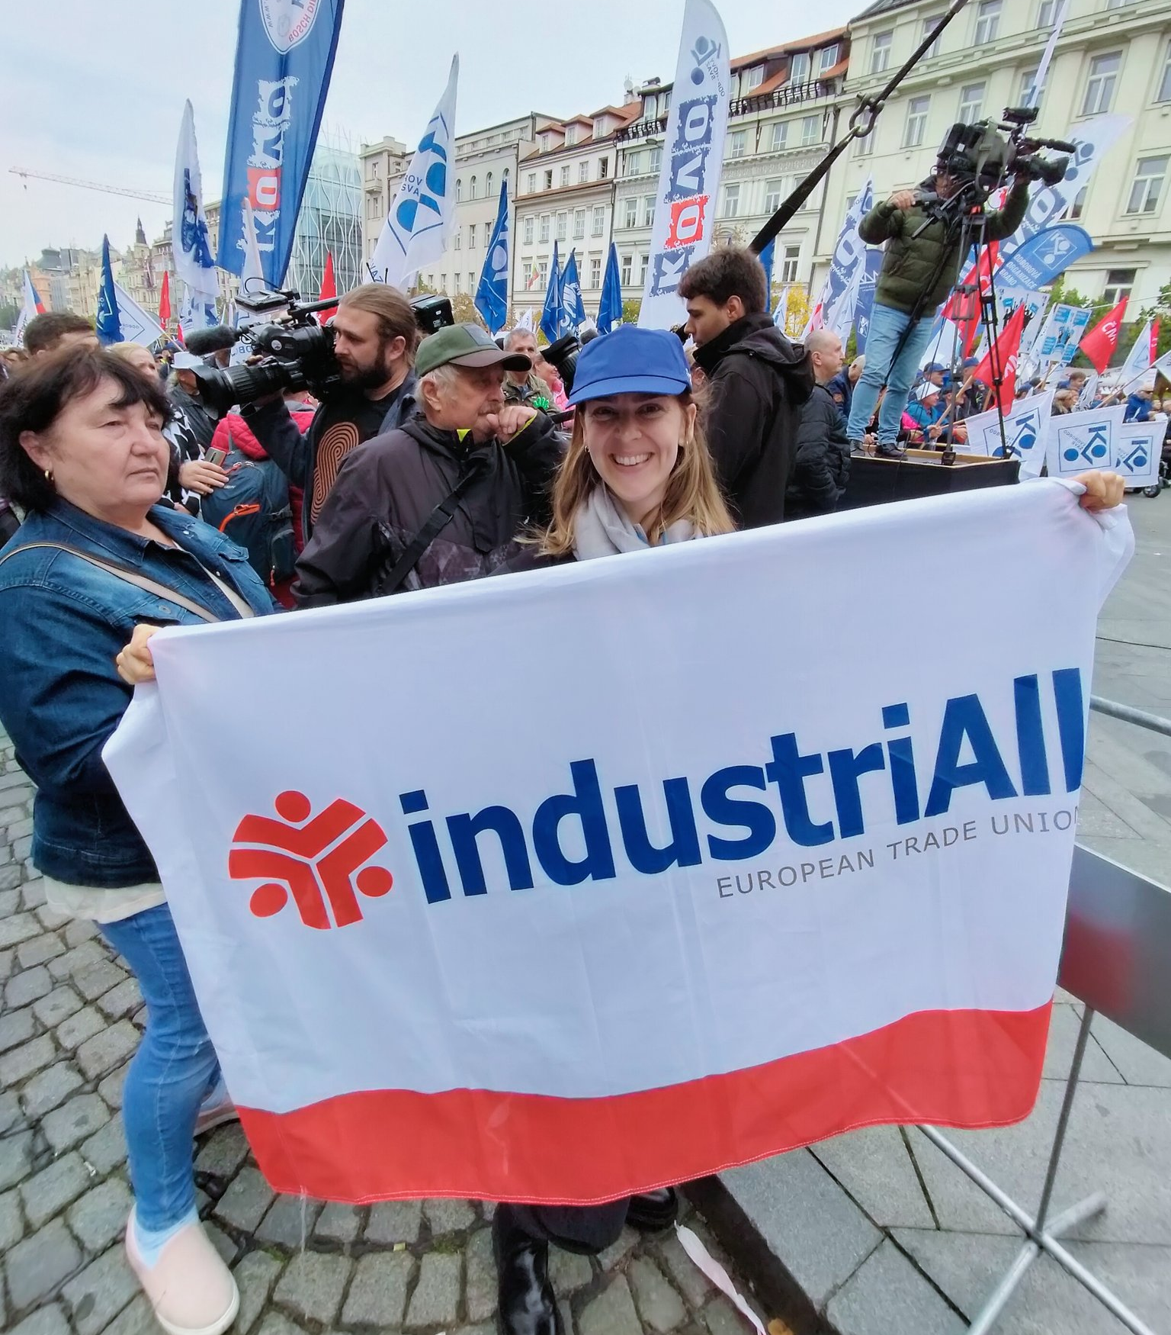
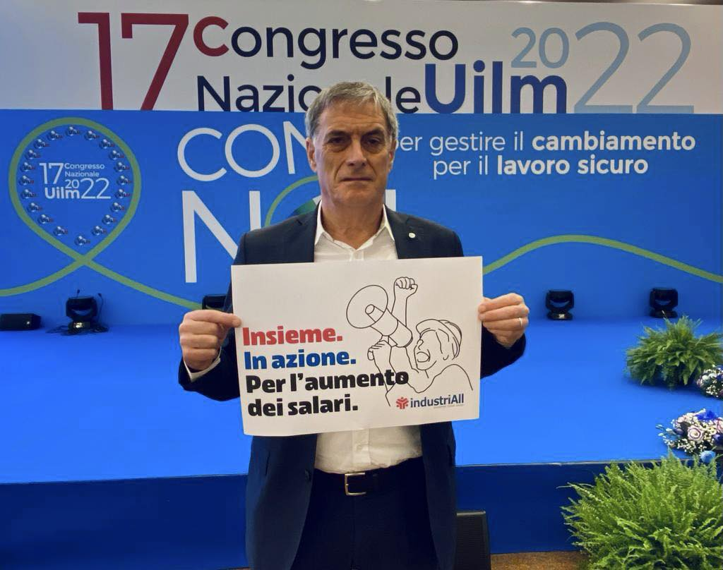
Italien: Demo am 7. September, Demo 8. Oktober in Rom (industriAll Europe war dabei) + Kampagne bei den Kongressen von UILM und UILTEC
Czechia and Slovakia: Demonstrations on the same day in Prague and Bratislava on 8 October

Slide 15
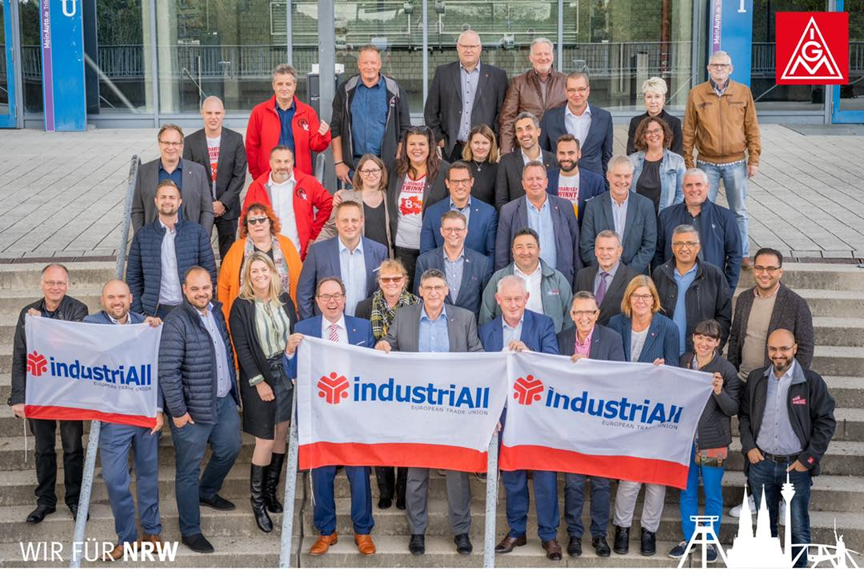
Sendet uns eure Pläne! Wie können wir euch unterstützen? #TogetherInAction #Together4HigherWages
IndustriAll Europe and its affiliates are joining forces to send out common demands in a European-wide joint campaign

